Slide 1

PARK SANG HEE
Python

Slide 2
PARK SANG HEE
파이썬

Slide 3


00. Python 준비하기
ㆍ 아나콘다 설치하기
ㆍ Python 이란 무엇인가?
01. 프로그래밍 언어 Python
ㆍ입출력문
ㆍ변수 & 연산
ㆍ반복문 & 제어문
02. 데이터 분석에서의 Python
ㆍNumpy
ㆍPandas
ㆍMatplotlib
ㆍScikit – Learn
03. 머신러닝 프로젝트
ㆍ타이타닉 생존 분류기
CONTENTS

Slide 4
00. Python 준비하기
ㆍ 아나콘다 설치하기
ㆍ Python 이란 무엇인가?
01. 프로그래밍 언어 Python
ㆍ입출력문
ㆍ변수 & 연산
ㆍ반복문 & 제어문
02. 데이터 분석에서의 Python
ㆍNumpy
ㆍPandas
ㆍMatplotlib
ㆍScikit – Learn
03. 머신러닝 프로젝트
ㆍ타이타닉 생존 분류기
CONTENTS

Slide 5
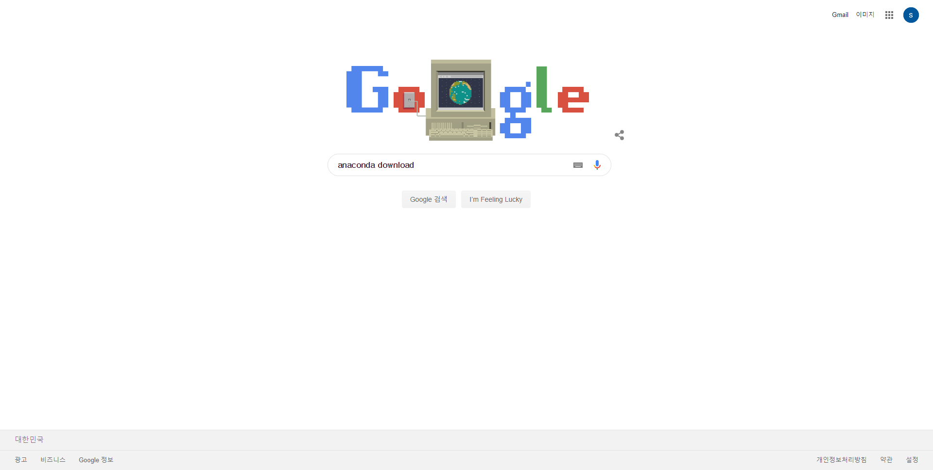
00 Python 준비하기
아나콘다 설치하기
구글에 “Anaconda download” 검색

Slide 6
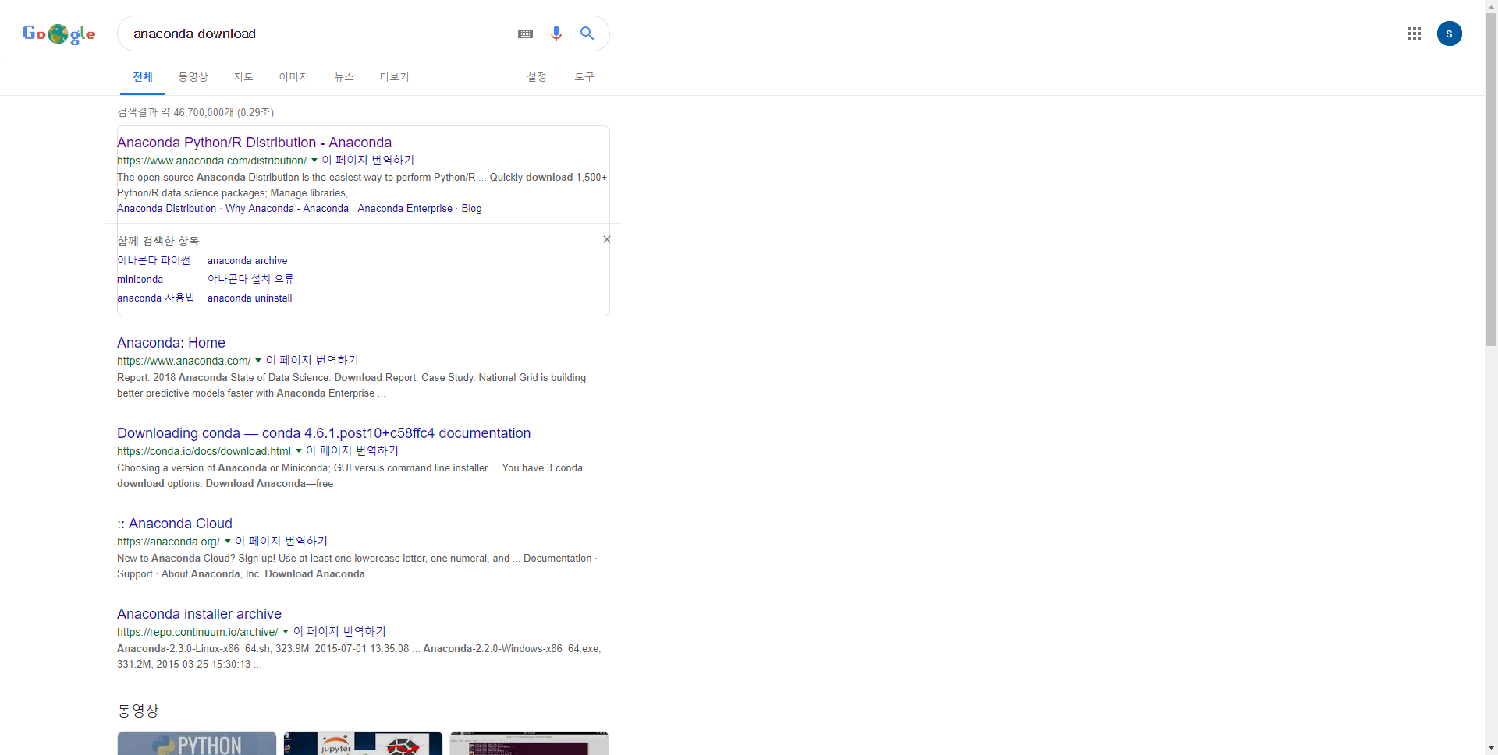
00 Python 준비하기
아나콘다 설치하기
공식 홈페이지 “Click”

Slide 7
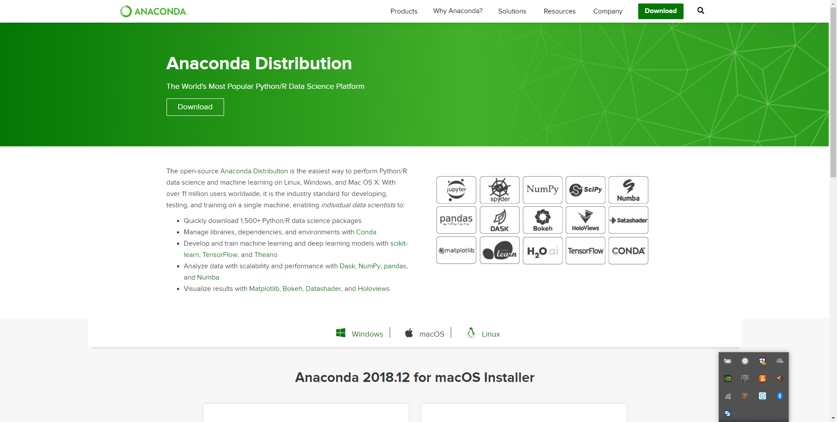
00 Python 준비하기
아나콘다 설치하기
다운로드 링크 “Click”

Slide 8
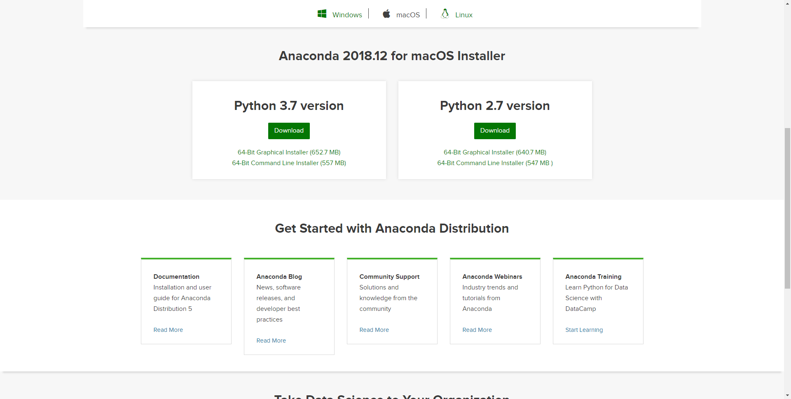
00 Python 준비하기
아나콘다 설치하기
3.7 version 다운로드

Slide 9

00 Python 준비하기
Python이란 무엇인가?
파이썬(영어: Python)은 1991년 프로그래머인 귀도 반 로섬(Guido van Rossum)이 발표한 고급 프로그래밍 언어로, 플랫폼 독립적이며 인터프리터식, 객체지향적, 동적 타이핑(dynamically typed) 대화형 언어이다.
파이썬이라는 이름은 귀도가 좋아하는 코미디 〈Monty Python's Flying Circus〉에서 따온 것이다.
파이썬은 비영리의 파이썬 소프트웨어 재단이 관리하는 개방형, 공동체 기반 개발 모델을 가지고 있다. C언어로 구현된 C파이썬 구현이 사실상의 표준이다.

Slide 10
00 Python 준비하기
Python이란 무엇인가?
웹 프레임 워크
( Youtube, Instargram)
웹 개발
안드로이드 어플
GUI 프로그램
비주얼 노벨
Game 개발
데이터 분석

Slide 11
00 Python 준비하기
Python이란 무엇인가?
ㆍ최근 머신러닝 딥러닝 등의 빅데이터 분야에서 파이썬을 많이
사용. 프로그램이 C 언어나 다른 언어에 비해 매우 간결하고 가벼움.
ㆍ 오픈소스라이브러리로 전세계 사용자가 개발에 참여 현재도 많은
라이브러리들이 개발되고 있음.
ㆍ 현업에서 Python 과 R 을 적절하게 사용. 아직까지는 R의
ggplot2에 대응할만한 시각화 라이브러리는 파이썬에 없음.
ㆍ 데이터 분석에서 가장 중요한 데이터 처리 속도가 SPSS, R 등과
비교하였을때 매우 가벼움.

Slide 12
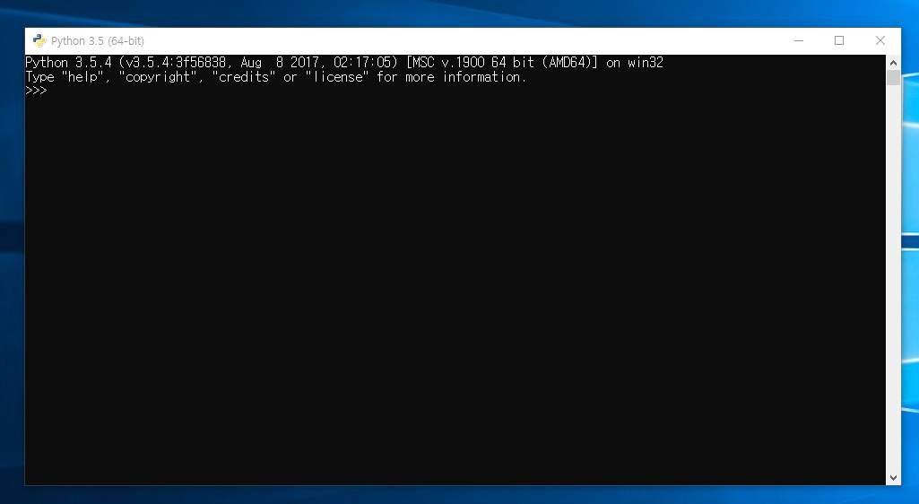
00 Python 준비하기
Python이란 무엇인가?
ㆍ파이썬을 처음 실행한 모습
ㆍCMD창(명령프롬포트)과 유사
ㆍ그러나 R과 마찬가지로 Python을 여기서 직접 사용하진 않음.
ㆍR stuio와 같은 tool이 파이썬에도 존재
ㆍ그러나 Python은 tool이 한 개가 아니라 쓰는 용도에 따라 매우
많음. Ex) 파이참, 파이토치, Visual Studio code,
Visual studio 2017, spyder, jupyter notebook 등등….

Slide 13
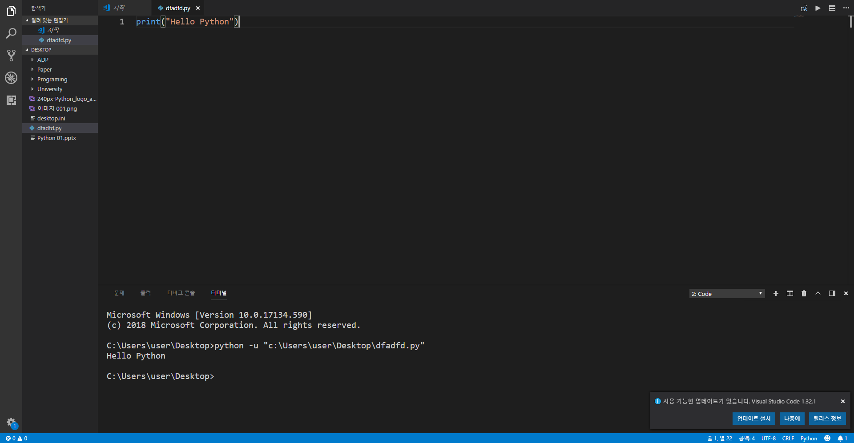
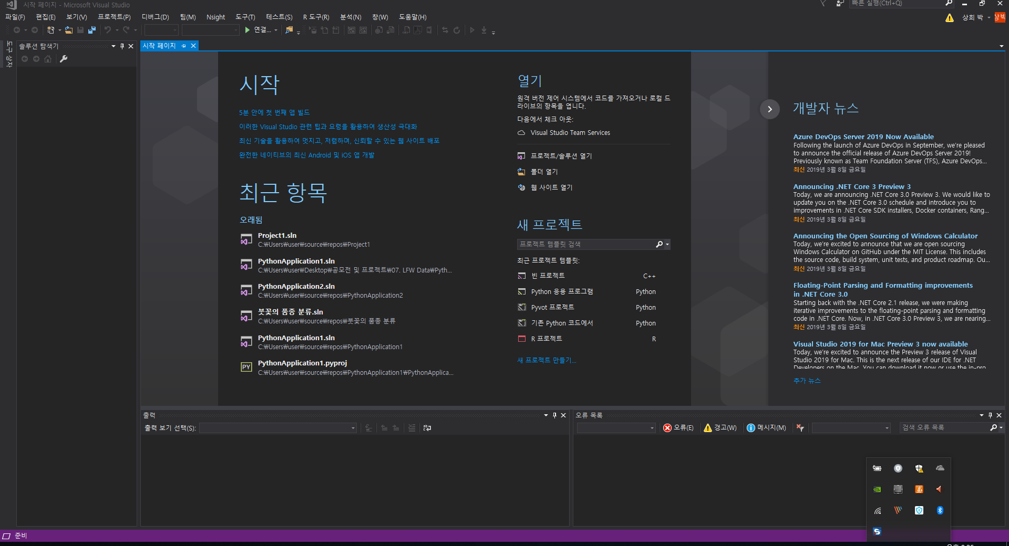
00 Python 준비하기
Python이란 무엇인가?
ㆍVisual stuio code
ㆍVisual stuio 2017

Slide 14
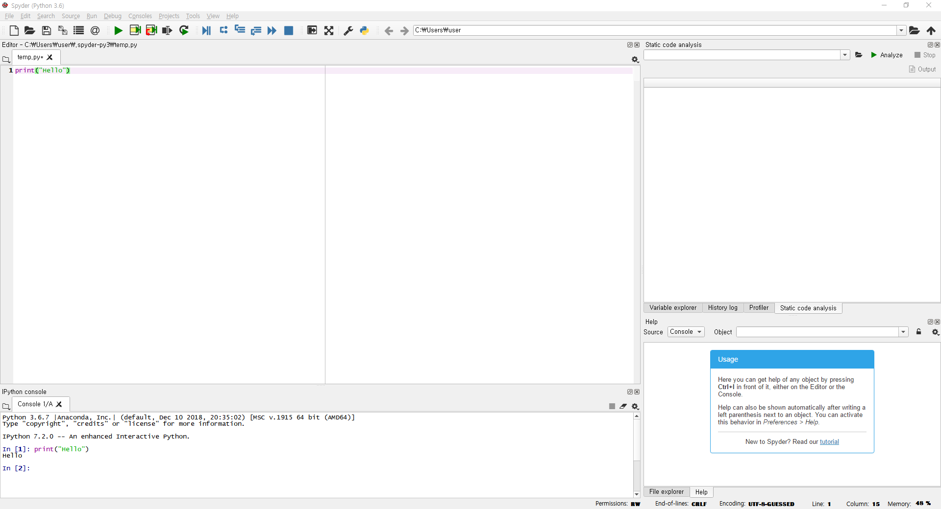
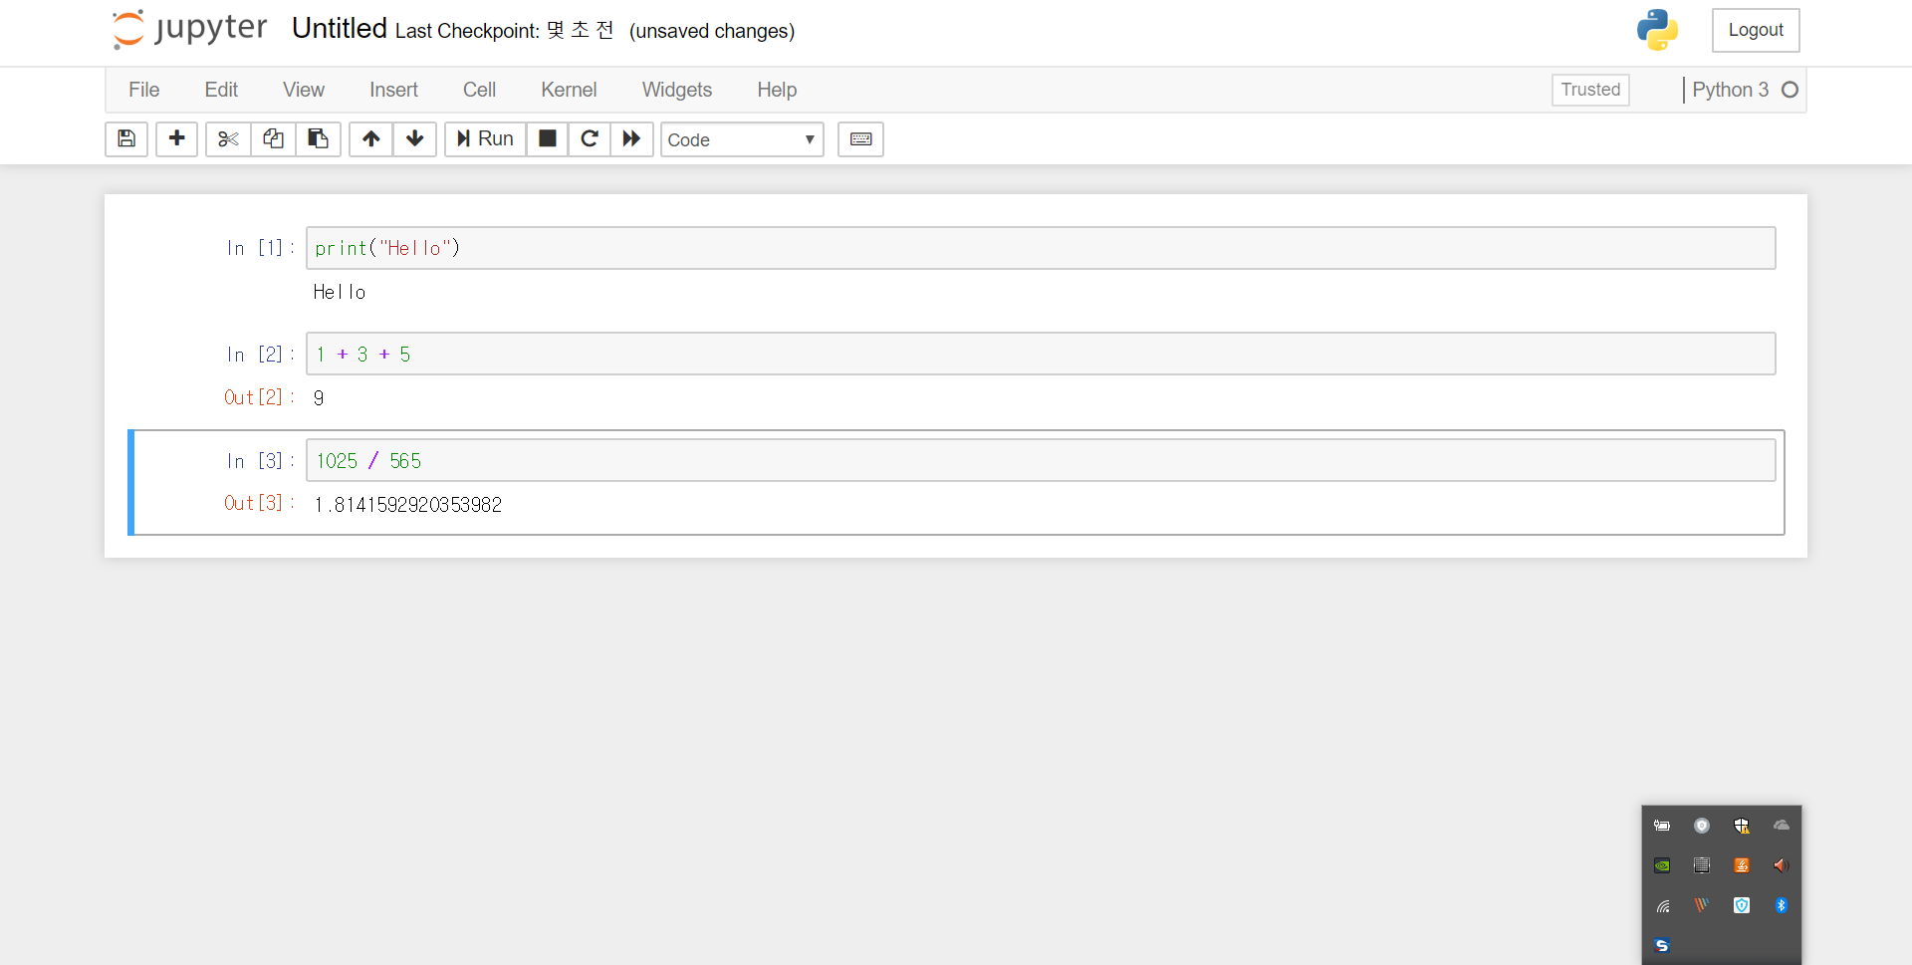
00 Python 준비하기
Python이란 무엇인가?
ㆍSpyder
ㆍJupyter Notebook

Slide 15

00 Python 준비하기
Python이란 무엇인가?
ㆍRstudio와 개발 환경이 매우 유사
ㆍ 통계 전공자들이 사용하기 편함
ㆍ 코드 진행이 한눈에 보기 편함. -> 대형 프로젝트에 적합
ㆍ 코드 수정 및 디버깅이 매우 편리
ㆍ 그러나 중간 결과물에 대한 점검이 불편

Slide 16

00 Python 준비하기
Python이란 무엇인가?
ㆍ웹 브라우저를 사용한 프로그래밍 ex) 크롬, 익스플로러 등등
ㆍ 각 각의 실행줄 이 분리되어 존재
ㆍ 코드 진행이 한눈에 보기 불편함. -> 대형 프로젝트에 부적합
ㆍ 중간 결과물이 계속 생성 -> 오류를 범할 가능성 낮아짐
ㆍ 본인만의 라이브러리나 패키지 등을 생성하고 보관할 때 유리

Slide 17

00 Python 준비하기
Python이란 무엇인가?
ㆍ파이썬, 주요 파이썬 라이브러리, 스파이더, 쥬피터 노트북 등이
존재하는 멀티 툴
ㆍ 일반적으로 Data Science 분야에서 가장 많이 사용.
ㆍ 추후 Tensorflow 사용시 가상환경 구축이 용이함.
ㆍ 현재 파이썬 2.7 버전과 파이썬 3.7 이 존재
ㆍ 역시 오픈소스라이브러리

Slide 18

00 Python 준비하기
Python이란 무엇인가?

Slide 19
00 Python 준비하기
Python이란 무엇인가?
연습문제
Python을 실행하여 다음 명령어를 실행시키시오.
> print(“HELLO PYTHON”)
> print(1+2)

Slide 20
00 Python 준비하기
Python이란 무엇인가?
연습문제
2. Spyder를 실행하여 다음 명령어를 실행시키시오.
> print(“Life is short, You need Python.”)
> print(6 + 7)

Slide 21
00 Python 준비하기
Python이란 무엇인가?
연습문제
3. Jupyter Notebook 을 실행하여 다음 명령어를 실행시키시오.
> print(“HELLO PYTHON”)
> “Life is short, You need Python.”
> print(3/4)
> 3/4

Slide 22
00. Python 준비하기
ㆍ 아나콘다 설치하기
ㆍ Python 이란 무엇인가?
01. 프로그래밍 언어 Python
ㆍ입출력문
ㆍ변수 & 연산
ㆍ반복문 & 제어문
02. 데이터 분석에서의 Python
ㆍNumpy
ㆍPandas
ㆍMatplotlib
ㆍScikit – Learn
03. 머신러닝 프로젝트
ㆍ타이타닉 생존 분류기
CONTENTS

Slide 23
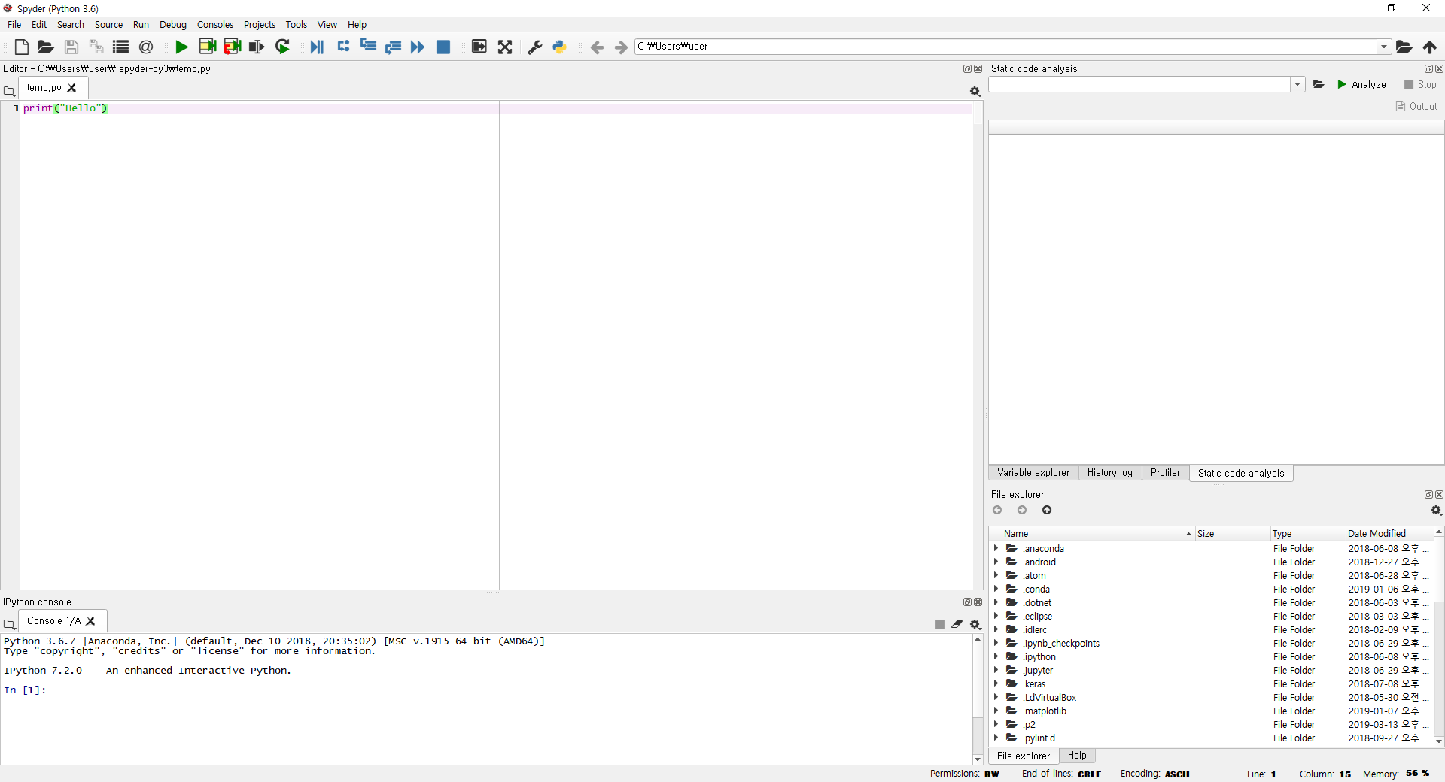
01 프로그래밍 언어 Python
입출력문
Spyder 작업 환경(R Studio ver)
코딩 작업창
변수 관리
파일 관리 및 시각화
실행창

Slide 24
01 프로그래밍 언어 Python
입출력문
Spyder 주요 단축키
ㆍ파일 전체를 처음부터 끝까지 한꺼번에 실행 : F5
ㆍ현재 커서가 존재하는 줄만 실행하고 다음 줄로 커서 이동 : F9
ㆍ현재 커서가 있는 cell을 실행 후 커서 제자리 : Ctrl + Enter
ㆍ현재 cell을 실행 후 다음 cell로 커서 이동 : Shift + Enter
ㆍ주석 달기 : #

Slide 25
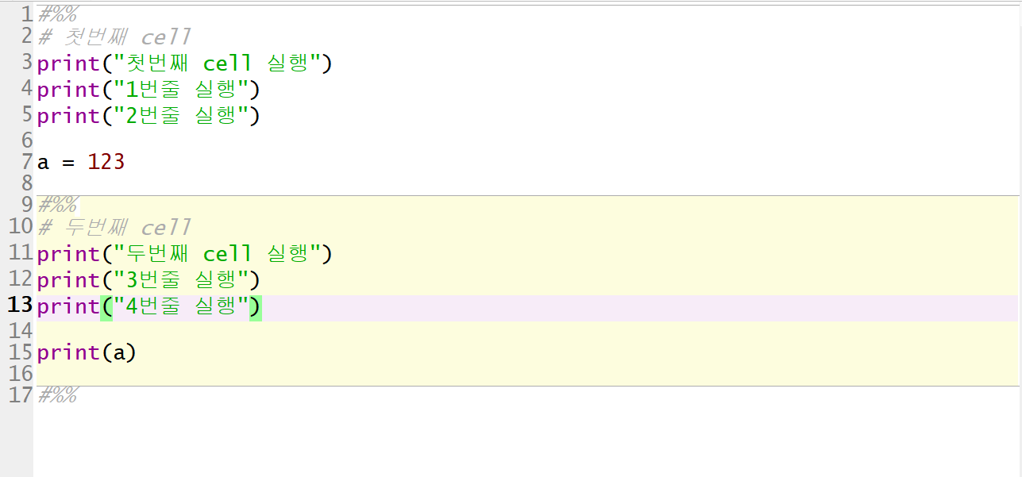
01 프로그래밍 언어 Python
입출력문
Spyder 의 cell
‘F5’ 를 누르면?
1 ~ 17번 줄 까지 모두 실행
‘F9’ 를 누르면?
13번 줄만 실행 후 커서 14번 줄로 이동
‘Ctrl+Enter’ 를 누르면?
9 ~ 16번 줄 실행
‘Shift+Enter’ 를 누르면?
9 ~ 16번 줄 실행 후 커서 17번으로 이동

Slide 26
01 프로그래밍 언어 Python
입출력문
Python의 출력문 : print()
파이썬(Python)으로 모니터 화면에 결과물을 출력하기 위해서는 print()함수를 사용해야 한다.
[연습문제]
print('Hello Python!')
print("Nice to meet you.")
print('Hello "Python"')
print("Hello 'Python'")
print('Hello', 'Python!')
print('Hello' + 'Python!')
[결과]
Hello Python!
Nice to meet you.
Hello "Python"
Hello 'Python'
Hello Python!
HelloPython!

Slide 27
01 프로그래밍 언어 Python
입출력문
Python의 출력문 : print()
ㆍprint함수로 출력할 문장(문자열)은 ‘ ’ 또는 “ ” 로 감싸야 한다.
ㆍ 문자열 속에 ' 기호가 있는 경우에는 “ ”로
ㆍ“ 기호가 있는 경우에는 ‘ ’를 사용하면 편리하게 출력할 수 있다.
ㆍ 콤마(,)로 문자열을 나열할 경우 공백(기본값)이 자동으로 추가 된다.
ㆍ 더하기(+) 기호로 문자열을 공백없이 연결할 수 있다.

Slide 28
01 프로그래밍 언어 Python
입출력문
Python의 출력문 : print()
[연습문제]
print('I like Python. \
But I do not like Ruby.')
print("""I like Python.
But I don't like C.""")
print('''I like Python.
But I don't like C.''')
긴 문자열은 / 기호로 사용하여 여러 줄에 작성할 수 있다.
[결과]
I like Python. But I do not like Ruby.
I like Python.
But I don't like C.
I like Python.
But I don't like C.
줄바꿈을 위해서는
‘’‘ ’‘’ 또는 “”“ ”“” 기호를 사용

Slide 29
01 프로그래밍 언어 Python
입출력문
Python의 출력문 : print()
[연습문제]
아래의 내용을 print 함수 1개 만을 사용하여 출력하시오.
저의 이름은 홍길동 입니다.
저의 나이는 20살 입니다.
주소는 산골짜기 입니다.
[정답]
print("""저의 이름은 홍길동입니다.
저의 나이는 20살입니다.
주소는 산골짜기입니다.""")
줄바꿈 : \n
print("저의 이름은 홍길동입니다.\n 저의 나이는 20살입니다. \n 주소는 산골짜기입니다.")

Slide 30
01 프로그래밍 언어 Python
입출력문
이스케이프 문자
역슬래쉬를 포함한 특수한 의미를 가진 문자
이스케이프 문자 | 사용 용도
\n | 줄 바꿈
\t | 탭 띄어쓰기
\’ | 작은 따옴표를 문자로 사용
\” | 큰 따옴표를 문자로 사용

Slide 31
01 프로그래밍 언어 Python
입출력문
이스케이프 문자
[연습문제]
print("안녕하세요. \n저는 홍길동입니다.")
print("강아지\t동물")
print("동물\t강아지")
print("가나다라마바사\t아")
print("가나다라마바사아\t자")
print("큰따옴표를 쓰려면 이렇게 쓰세요 : \" ")
print("작은따옴표를 쓰려면 이렇게 쓰세요 : \' ")
[결과]
안녕하세요.
저는 홍길동입니다.
강아지 동물
동물 강아지
가나다라마바사 아
가나다라마바사아 자
큰따옴표를 쓰려면 이렇게 쓰세요 : "
작은따옴표를 쓰려면 이렇게 쓰세요 : '

Slide 32
01 프로그래밍 언어 Python
입출력문
문자열 Formating
문자열을 생성하려고 할 때, 종종 다른 정보들을 포함하여 생성하고 싶을 때가 있다. 이것을 문자열 포맷팅이라고 하며, 이를 위해 format() 을 이용한다.
[연습문제]
age = 20
name = ‘Swaroop’
print(‘{0} was {1} years old when he wrote this book’ .format(name, age))
print(‘Why is {0} playing with that python?’ .format(name))
[결과]
Swaroop was 20 years old when he wrote this book
Why is Swaroop playing with that python?

Slide 33
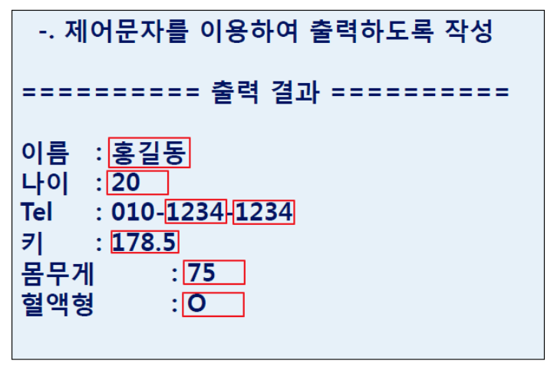
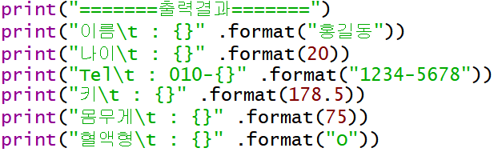
01 프로그래밍 언어 Python
입출력문
연습문제
다음 출력 결과가 나오도록 코딩 하시오. 단, 빨간 박스 부분은 포맷팅을 사용하시오.

Slide 34
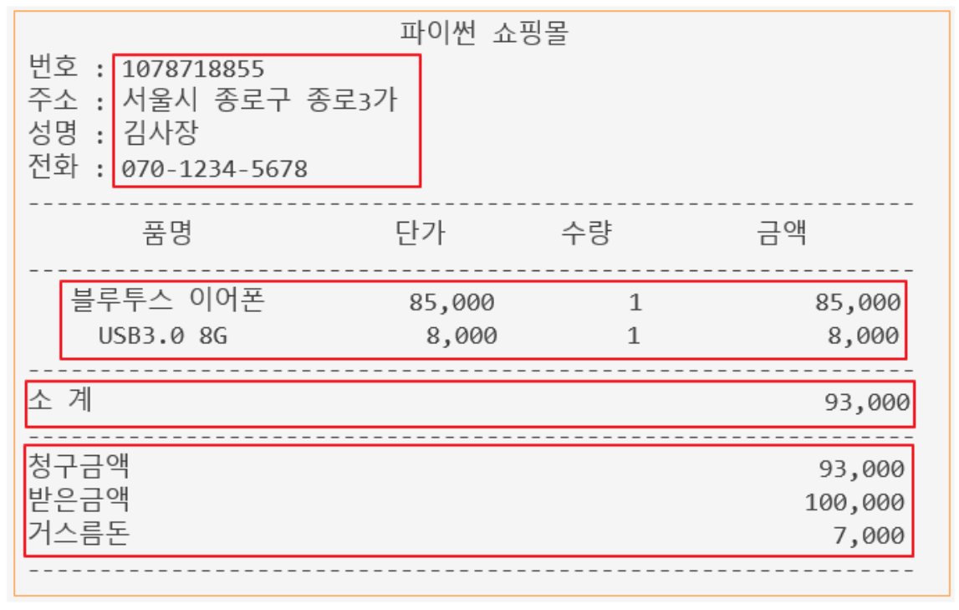
01 프로그래밍 언어 Python
입출력문
연습문제
다음 출력 결과가 나오도록 코딩 하시오. 단, 빨간 박스 부분은 포맷팅을 사용하시오.

Slide 35
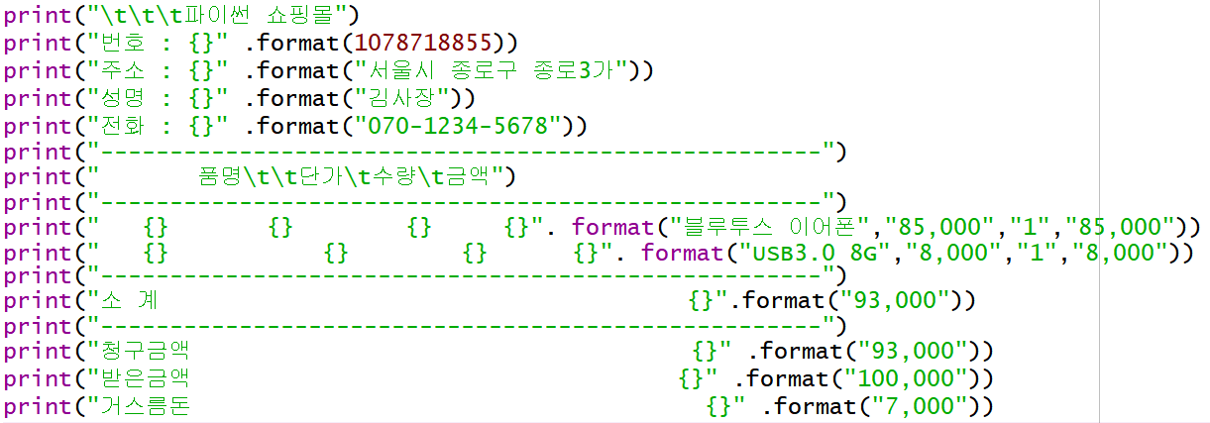
01 프로그래밍 언어 Python
입출력문
연습문제
다음 출력 결과가 나오도록 코딩 하시오. 단, 빨간 박스 부분은 포맷팅을 사용하시오.

Slide 36
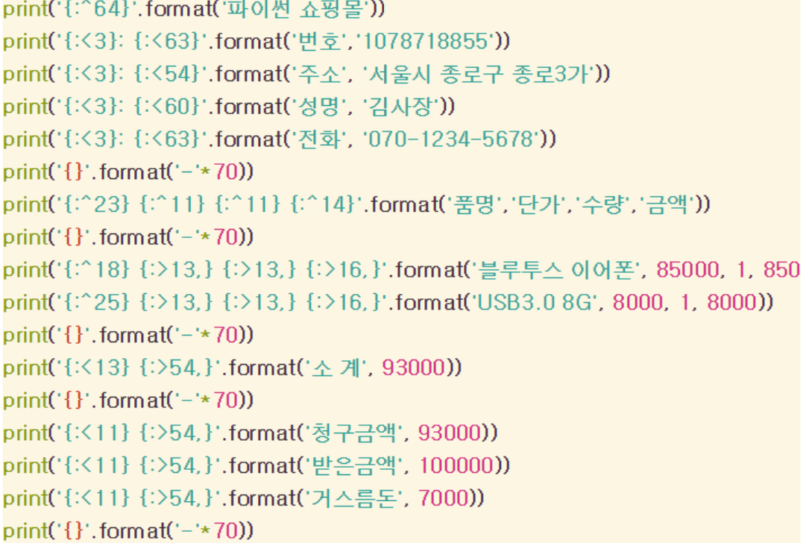
01 프로그래밍 언어 Python
입출력문
연습문제
다음 출력 결과가 나오도록 코딩 하시오. 단, 빨간 박스 부분은 포맷팅을 사용하시오.

Slide 37
01 프로그래밍 언어 Python
입출력문
포맷팅의 옵션
왼쪽 정렬
print("{0:>10}".format("hi"))
오른쪽 정렬
print("{0:<10}".format("hi"))
가운데 정렬
print("{0:^10}".format("hi"))
공백 채우기
print("{0:=^10}".format("hi"))
print("{0:!<10}".format("hi"))
자리수 표현
print("{0:10}".format("hi"))
소수점 표현
Y = 3.141592
print("{0:0.4f}”.format(y))

Slide 38
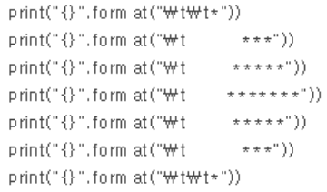
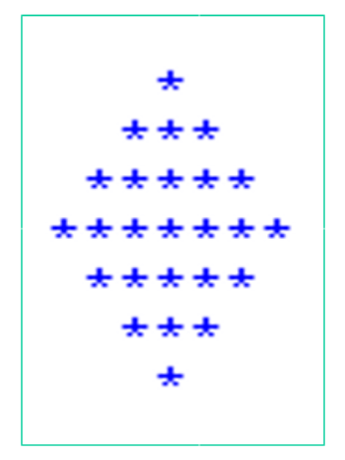
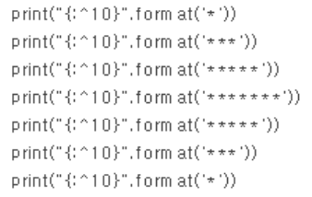
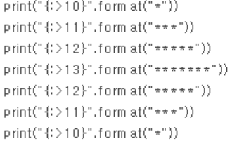
01 프로그래밍 언어 Python
입출력문
연습문제
다음 출력 결과가 나오도록 코딩 하시오.
정답 1
정답 2
정답 3

Slide 39

01 프로그래밍 언어 Python
입출력문
연습문제
다음 출력 결과가 나오도록 코딩 하시오.
단, print 함수는 1개만 사용할 것.
절대 print 함수 안에 공백을 사용하지 말 것.
[정답]
print("*********\n*\t*\n*\t*\n*\t*\n*\t*\n*********")
print("{:9}\n{:9}\n{:9}\n{:9}\n{:9}\n{:9}" .format("*"*9,"*\t*","*\t*","*\t*","*\t*","*"*9))

Slide 40
01 프로그래밍 언어 Python
입출력문
서식 문자
서식 문자란 지정된 값을 가져와서 어떤 형태로 출력할지 정해주는 문자. “%” 문자 뒤에 약속된 형식을 가진 문자를 입력하여 형식에 맞게 출력.
서식 문자 | 출력 형식
%d | 10진 정수
%o | 8진 정수
%x | 16진 정수
%f | 실수(소수점이 붙은 수)
%c | 단일 문자
%s | 문자열

Slide 41
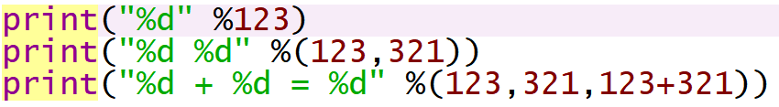
01 프로그래밍 언어 Python
입출력문
서식 문자
서식 문자란 지정된 값을 가져와서 어떤 형태로 출력할지 정해주는 문자. “%” 문자 뒤에 약속된 형식을 가진 문자를 입력하여 형식에 맞게 출력.
[결과]
123
123 321
123 + 321 = 444

Slide 42
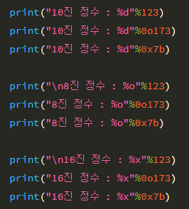
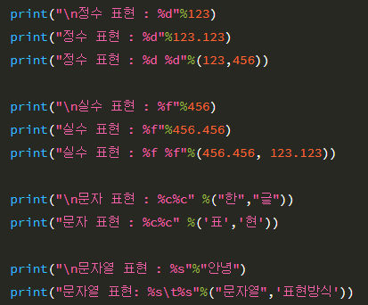
01 프로그래밍 언어 Python
입출력문
서식 문자
서식 문자란 지정된 값을 가져와서 어떤 형태로 출력할지 정해주는 문자. “%” 문자 뒤에 약속된 형식을 가진 문자를 입력하여 형식에 맞게 출력.

Slide 43
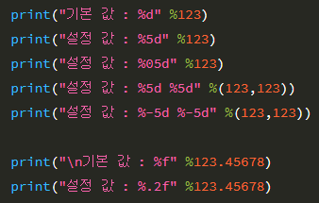
01 프로그래밍 언어 Python
입출력문
서식 문자
서식 문자란 지정된 값을 가져와서 어떤 형태로 출력할지 정해주는 문자. “%” 문자 뒤에 약속된 형식을 가진 문자를 입력하여 형식에 맞게 출력.
%와 서식 문자 사이에 숫자를 넣으면 , 그 숫자 만큼 필드 폭을 확보한다.
그 다음에 숫자가 양수일 때는 우측 정렬, 음수인 경우 좌측 정렬을 한다.
3번째 처럼 숫자 앞에 0이 붙은 경우 공백을 0으로 채운다.
%와 f 사이에 숫자를 넣으면 그 숫자만큼의 소수자릿수를 출력하게 된다.

Slide 44
01 프로그래밍 언어 Python
입출력문
숙제
지금까지 포맷팅으로 풀었던 모든 문제를 서식 문자를 이용해 다시 풀어보기
서식문자는 파이썬 3.XX 버전으로 올라오면서 생긴 파이썬 고유의 서식 방식으로 포맷팅에 비해 속도 처리가 굉장히빠르다는 장점이 있음!

Slide 45

01 프로그래밍 언어 Python
변수와 연산
변수란?
ㆍ한가지 값으로 고정되지 않고 여러 가지 값으로 변할 수 있는 메모리 공간
ㆍ데이터를 사용하기 위해 메모리 공간에 할당 받는데,
할당 받은 공간에 이름을 정해두고 원할 때 쓰거나, 변경 할 수 있음.

Slide 46
01 프로그래밍 언어 Python
변수와 연산
변수명 작성 규칙
ㆍ 변수의 이름은 알파벳, 숫자, 언더바(_)로 구성
ㆍ 대소문자 구분
ㆍ 변수의 이름은 숫자로 시작할 수 없음
ㆍ 키워드(예약어)는 변수이름으로 사용 불가능
ㆍ 공백이나 특수기호는 포함될 수 없음
예약어란?
프로그래밍 언어 중에서 의미가 고정되어 있고, 사용자가 작성하는 프로그램 상태에 따라서 의미를 변경할 수 없는 단어

Slide 47
01 프로그래밍 언어 Python
변수와 연산
변수 예제
num=300
print("정수형 변수 사용 : %d" %num)
print("정수형 변수 사용 :",num)
[출력결과]
정수형 변수 사용 : 300
정수형 변수 사용 : 300

Slide 48
01 프로그래밍 언어 Python
변수와 연산
변수 예제
num=5
print("변경 전 num :",num)
num = num + 10
print("변경 후 num :",num)
[출력결과]
변경 전 num : 5
변경 후 num : 15

Slide 49
01 프로그래밍 언어 Python
변수와 연산
변수 예제
num1 = 5;
num2 = 10;
sum = num1 + num2
print("두 수의 합 :",sum)
[출력결과]
두 수의 합 : 15
# 세미콜론은 여러 문장을 한줄로 쓰고 싶을때 사용!
num1 = 5; num2 = 10;
sum = num1 + num2
print("두 수의 합 :",sum)

Slide 50
01 프로그래밍 언어 Python
변수와 연산
변수 예제
num1 = 5; num2 = 10
sum = num1 + num2
print("id num1 : ", id(num1))
print("id num2 : ", id(num2))
print("id sum : ", id(sum))
[출력결과]
id num1 : 1382908112
id num2 : 1382908272
id sum : 1382908432
# id() 함수는 메모리의 주솟값을 참조하는 함수이다.

Slide 51
01 프로그래밍 언어 Python
변수와 연산
변수 예제
a = 10
b = "k"
c = "hello"
d = 3.14
e = True
print("type of a :",type(a))
print("type of b :",type(b))
print("type of c :",type(c))
print("type of d :",type(d))
print("type of e :",type(e))
[출력결과]
type of a : <class 'int'>
type of b : <class 'str'>
type of c : <class 'str'>
type of d : <class 'float'>
type of e : <class 'bool'>

Slide 52
01 프로그래밍 언어 Python
변수와 연산
변수 예제
[제한조건] 옆의 코드가 반드시 포함된다.
num1 = 10 출력결과에서 10과 20은 변수값이 출력된다.
num2 = 20 30은 연산식의 결과값이 출력되어야 한다.
[출력결과]
num1(10) + num2(20) = 30
[정답]
num1 = 10; num2 = 20
print("num1(%d) + num2(%d) = %d" %(num1,num2,num1+num2))

Slide 53
01 프로그래밍 언어 Python
변수와 연산
변수 예제
[제한조건] 이상의 코드가 반드시 포함된다.
num1 = 7 위의 변수를 이용하여 사칙연산(+,-,*,/)을 수행한
num2 = 5 결과를 또 다른 변수에 저장한 후 이것을 출력하시오.
[출력결과]
num1 + num2 = 12
num1 - num2 = 2
num1 * num2 = 35
num1 / num2 = 1.40
[정답]
num1 = 7 ; num2 = 5
sum = num1 + num2
substract = num1 - num2
multiply = num1 * num2
division = num1 / num2
print("num1 + num2 = %d" %(sum))
print("num1 - num2 = %d" %(substract))
print("num1 * num2 = %d" %(multiply))
print("num1 / num2 = %.2f" %(division))

Slide 54
01 프로그래밍 언어 Python
변수와 연산
변수 예제
[문제]
파이썬, C언어, Java 3과목의 점수를 입력하고, 합계와 평균을 구하는 프로그램을 작성하시오 (평균은 소수점 2자리 까지)
[제한조건]
Py = 100; c=50; java=70
[출력결과]
3과목의 합 : 220
3과목의 평균 : 73.33
[정답]
py = 100 ; c = 50 ; java= 70
print("3과목의 합 : %d" %(py+c+java))
print("3과목의 평균 : %.2f" %((py+c+java)/3))

Slide 55
01 프로그래밍 언어 Python
변수와 연산
반올림 함수의 활용
ㆍ round() 함수를 사용하면 소수점 자리를 지정할 수 있다.
ㆍ 사용법 : round(인수1,인수2)
ㆍ 두번째 인수값이 없으면 정수(소수점 0번째)로 표현
ㆍ 두번째 인수값 만큼의 소수점 자리까지 첫번째 인수를 표현
ㆍ 잘린 값은 반올림!

Slide 56
01 프로그래밍 언어 Python
변수와 연산
반올림 함수의 활용
[문제]
호텔 한 층의 높이는 260cm이다. 총 14개의 층을 쓰고 있으며 1층은 500.23cm이다.
이 건물의 총 높이는 몇 m인가? (단 소수점 3자리까지만 출력)
[출력결과]
건물의 높이는 38.802m
[정답]
oneFloorHeight = 500.23
avgFloorHeight = 260
cntFloor = 14
buildingHegiht = oneFloorHeight + (cntFloor - 1) * avgFloorHeight
print("건물의 높이는 %.3fm" %(round(buildingHegiht/100,3)))

Slide 57
01 프로그래밍 언어 Python
변수와 연산
반올림 함수의 활용
[문제]
전동 자전거로 100m를 가는데 11.27초가 걸린다면 1시간 후 몇 km를 갈 수 있을까?
[출력결과]
총 : 31.94 km
[정답]
second = 60*60
result = second / 11.27
meter = result * 100
kilometer = meter / 1000
print("총 : %.2f km" %(kilometer))

Slide 58
01 프로그래밍 언어 Python
변수와 연산
[문제]
다음을 출력하시오.
[출력결과]
이름 입력
홍길동
나이 입력
20
홍길동님의 나이는 20살 입니다.
# 입력함수의 필요성!!!!! 내가 원하는 것을 변수로 받기!!!
[정답]
print("이름 입력")
print("홍길동")
print("나이 입력")
print("20")
print("홍길동님의 나이는 20살 입니다.")

Slide 59
01 프로그래밍 언어 Python
변수와 연산
입력함수
print("숫자 입력")
num1 = input()
print("입력 받은 값 :", num1)
[출력결과]
숫자 입력
1
입력 받은 값 : 1

Slide 60
01 프로그래밍 언어 Python
변수와 연산
입력함수
print("두 수의 합을 구해 줍니다.")
print("두 수 입력 : ")
num1 = input()
num2 = input()
num3 = num1 + num2
print("두 수의 합 : %d + %d = %d" %(num1,num2,num3))
TypeError: %d format: a number is required, not str

Slide 61
01 프로그래밍 언어 Python
변수와 연산
입력함수
print("type of num1 =",type(num1))
print("type of num2 =",type(num2))
print("type of num3 =",type(num3))
[출력결과]
type of num1 = <class 'str'>
type of num2 = <class 'str'>
type of num3 = <class 'str'>

Slide 62
01 프로그래밍 언어 Python
변수와 연산
입력함수
print("두 수의 합을 구해 줍니다.")
print("두 수 입력 : ")
num1 = int(input())
num2 = int(input())
num3 = num1 + num2
print("두 수의 합 : %d + %d = %d" %(num1,num2,num3))
print("type of num3 =",type(num3))
[출력결과]
두 수의 합 : 2 + 4 = 6
type of num3 = <class 'int'>

Slide 63
01 프로그래밍 언어 Python
변수와 연산
[정답]
문자열 입력
park sang hee
정수 입력
25
실수 입력
3.14
name 값 : park sang hee type : <class 'str'>
age 값 : 25 type : <class 'int'>
flt 값 : 3.14 type : <class 'float'>
입력함수
name = input()
print("정수 입력")
age = int(input())
print("실수 입력")
flt = float(input())
print("name 값 :",name,"\t type :",type(name))
print("age 값 :",age,"\t type :",type(age))
print("flt 값 :",flt,"\t type :",type(flt))

Slide 64
01 프로그래밍 언어 Python
변수와 연산
[문제]
다음을 출력하시오.
[출력결과]
이름 입력
홍길동
나이 입력
20
홍길동님의 나이는 20살 입니다.
# 입력함수의 필요성!!!!! 내가 원하는 것을 변수로 받기!!!
[정답]
print(“이름입력”, end=“”)
name = input()
print(“나이입력”, end=“”)
age = int(input())
print("%s님의 나이는 %d입니다." %(name,age))

Slide 65
01 프로그래밍 언어 Python
변수와 연산
입력함수
[출력결과]
올해의 년도를 4자리로 입력하세요 : 2019
당신이 태어난 년도를 4자리로 입력하세요 : 1995
당신의 나이는 25살 입니다.
[정답]
nowYear = input("올해의 년도를 4자리로 입력하세요 : ")
binYear = input("당신이 태어난 년도를 4자리로 입력하세요 : ")
age = int(nowYear) - int(binYear) + 1
print("당신의 나이는 %d살 입니다." %(age))

Slide 66
01 프로그래밍 언어 Python
변수와 연산
입력함수
[출력결과]
올해의 년도를 4자리로 입력하세요 : 2019
당신이 태어난 년도를 4자리로 입력하세요 : 1995
당신의 나이는 25살 입니다.
입력 년도를 더한 결과는 20191995입니다.
[정답]
print("입력 년도를 더한 결과는 %s입니다." %(str(nowYear)+str(binYear)))

Slide 67
00. Python 준비하기
ㆍ 아나콘다 설치하기
ㆍ Python 이란 무엇인가?
01. 프로그래밍 언어 Python
ㆍ입출력문
ㆍ변수 & 연산
ㆍ반복문 & 제어문
02. 데이터 분석에서의 Python
ㆍNumpy
ㆍPandas
ㆍMatplotlib
ㆍScikit – Learn
03. 머신러닝 프로젝트
ㆍ타이타닉 생존 분류기
CONTENTS

Slide 68
01 프로그래밍 언어 Python
제어문과 조건문
조건문
“돈이 있으면 택시를 타고, 돈이 없으면 걸어간다.”
우리 모두에게 언제든지 일어날 수 있는 상황 중 하나이다.
프로그래밍도 사람이 하는 것이므로 위의 문장처럼 주어진 조건을 판단한 후 그 상황에 맞게 처리해야 할 경우가 생긴다.
이렇듯 프로그래밍에서 조건을 판단하여 해당 조건에 맞는 상황을 수행하는 데 쓰이는 것이 바로 if 문이다.

Slide 69
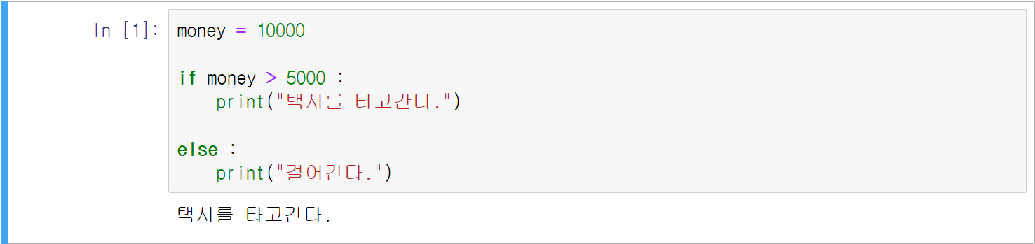
01 프로그래밍 언어 Python
제어문과 조건문
조건문
“돈이 있으면 택시를 타고, 돈이 없으면 걸어간다.”
money = 10000
if money > 5000 :
print("택시를 타고간다.")
else :
print("걸어간다.")

Slide 70
01 프로그래밍 언어 Python
제어문과 조건문
If 문의 기본구조
If 조건문 :
수행할 문장 1
수행할 문장 2
수행할 문장 3
else :
수행할 문장 1
수행할 문장 2
수행할 문장 3
조건문을 테스트해서 참이면 if문 바로 다음의 문장(if 블록)들을 수행하고,
조건문이 거짓이면 else문 다음 의 문장(else 블록)들을 수행하게 된다.
그러므로 else문은 if문 없이 독립적으로 사용할 수 없다.

Slide 71
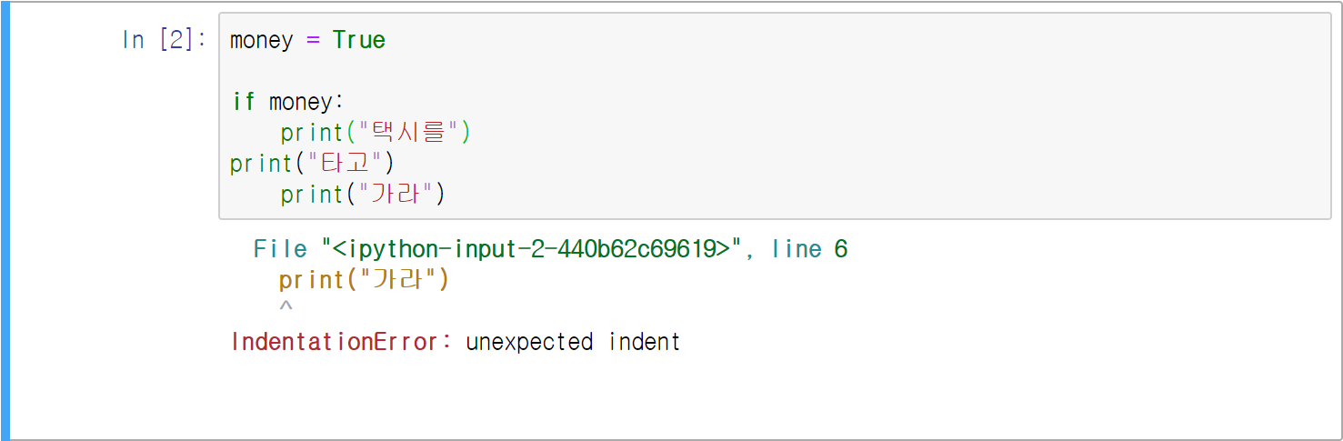
01 프로그래밍 언어 Python
제어문과 조건문
If 문의 들여쓰기
if문을 만들 때는 if 조건문: 바로 아래 문장부터 if문에 속하는 모든 문장에 들여쓰기(indentation)를 해주어야 한다.
다른 프로그래밍 언어를 사용했던 사람들은 파이썬에서 "수행할 문장"들을 들여쓰기 하는 것을 무시하는 경우가 많으니 더 주의해야 한다.

Slide 72
01 프로그래밍 언어 Python
제어문과 조건문
If 문의 들여쓰기
그렇다면 들여쓰기는 공백[Spacebar]으로 하는 것이 좋을까? 아니면 탭[Tab]으로 하는 것이 좋을까?
이에 대한 논란은 파이썬을 사용하는 사람들 사이에서 아직도 계속되고 있다. 탭으로 하자는 쪽과 공백으로 하자는 쪽 모두가 동의하는 내용은 단 하나, 2가지를 혼용해서 쓰지는 말자는 것이다.
공백으로 할 거면 항상 공백으로 통일하고, 탭으로 할 거면 항상 탭으로 통일해서 사용하자는 말이다.
탭이나 공백은 프로그램 소스에서 눈으로 보이는 것이 아니기 때문에 혼용해서 쓰면 에러의 원인이 되기도 한다. 주의하도록 하자.

Slide 73
01 프로그래밍 언어 Python
제어문과 조건문
If 문의 콜론(:)을 잊지말자
if 조건문 뒤에는 반드시 콜론(:)이 붙는다. 어떤 특별한 의미가 있다기보다는 파이썬의 문법 구조이다. 왜 하필 콜론(:)인지 궁금하다면 파이썬을 만든 귀도에게 직접 물어보아야 할 것이다. 앞으로 배우게 될 while이나 for, def, class문에도 역시 문장의 끝에 콜론(:)이 항상 들어간다. 초보자들은 이 콜론(:)을 빠뜨리는 경우가 많으니 특히 주의하자.
파이썬이 다른 언어보다 보기 쉽고 소스 코드가 간결한 이유는 바로 콜론(:)을 사용하여 들여쓰기(indentation)를 하도록 만들었기 때문이다. 하지만 이는 숙련된 프로그래머들이 파이썬을 처음 접할 때 제일 혼란스러워하는 부분이기도 하다. 다른 언어에서는 if문을 { } 기호로 감싸지만 파이썬에서는 들여쓰기로 해결한다는 점을 기억하자.

Slide 74
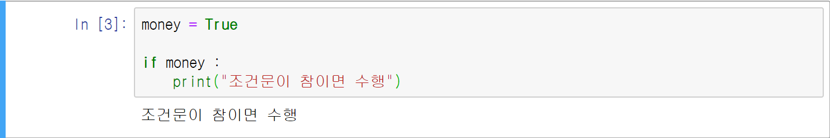
01 프로그래밍 언어 Python
제어문과 조건문
If 조건문의 조건문이란 무엇인가?
if 조건문에서 "조건문"이란 참과 거짓을 판단하는 문장을 말한다.
이전에 살펴보았던 택시 예제에서 조건문에 해당되는 문장은 money이다.
money는 True이기 때문에 참이 되어 if문 다음의 문장을 수행하게 된다.

Slide 75
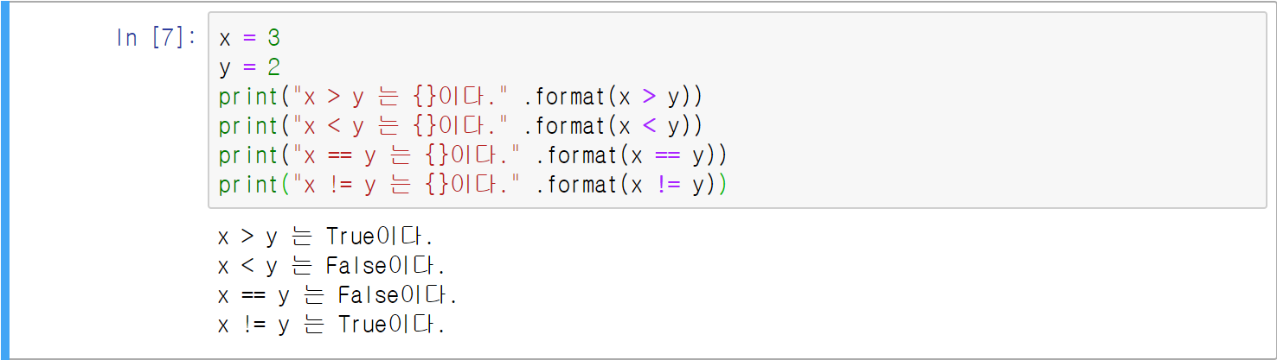
01 프로그래밍 언어 Python
제어문과 조건문
비교 연산자
비교연산자 | 설명 | 비교연산자 | 설명
X < Y | X가 Y보다 작다 | X != Y | X가 Y와 다르다
X > Y | X가 Y보다 크다 | X >= Y | X가 Y보다 크거나 같다
X == Y | X가 Y와 같다 | X <= Y | X가 Y보다 작거나 같다

Slide 76
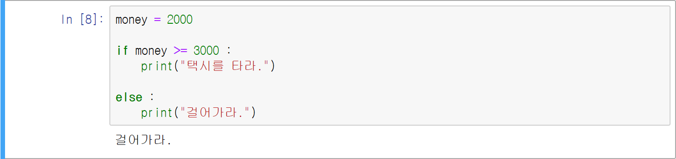
01 프로그래밍 언어 Python
제어문과 조건문
비교연산자
"만약 3000원 이상의 돈을 가지고 있으면 택시를 타고 그렇지 않으면 걸어 가라"

Slide 77
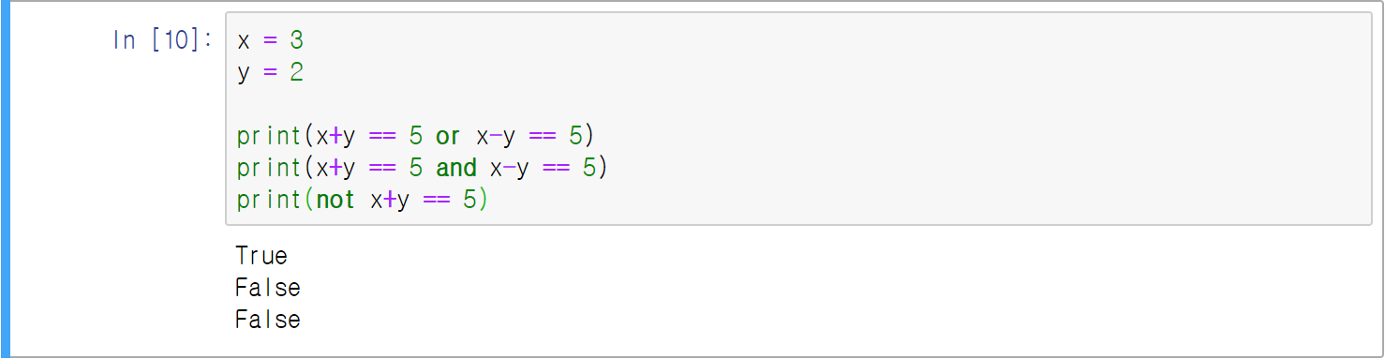
01 프로그래밍 언어 Python
제어문과 조건문
and, or, not
연산자 | 설명
X or Y | X와 Y 둘중에 하나만 참이면 참이다.
X and Y | X가 Y 모두 참이어야 참이다.
not X | X가 거짓이면 참이다.

Slide 78
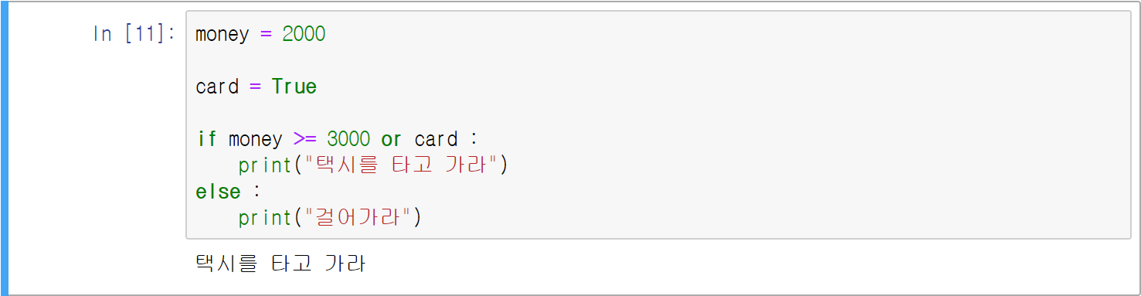
01 프로그래밍 언어 Python
제어문과 조건문
and, or, not
"돈이 3000원 이상 있거나 카드가 있다면 택시를 타고 그렇지 않으면 걸어 가라"

Slide 79
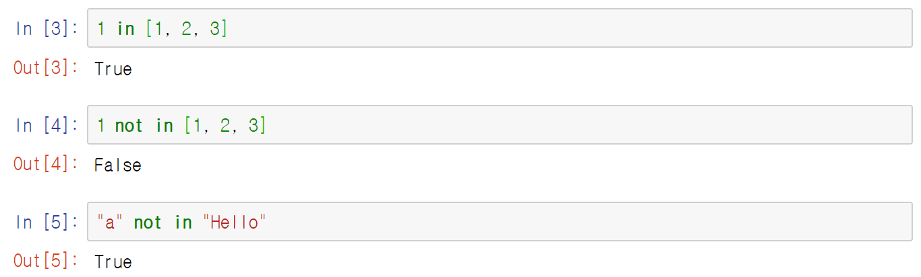
01 프로그래밍 언어 Python
제어문과 조건문
x in s, x not in s
in | Not in
X in 리스트 | X not in 리스트
X in 튜플 | X not in 튜플
X in 문자열 | X not in 문자열

Slide 80
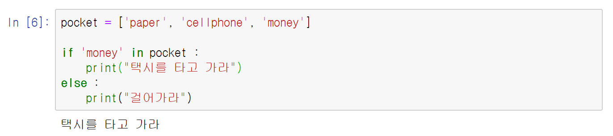
01 프로그래밍 언어 Python
제어문과 조건문
x in s, x not in s
"만약 주머니에 돈이 있으면 택시를 타고, 없으면 걸어 가라"

Slide 81
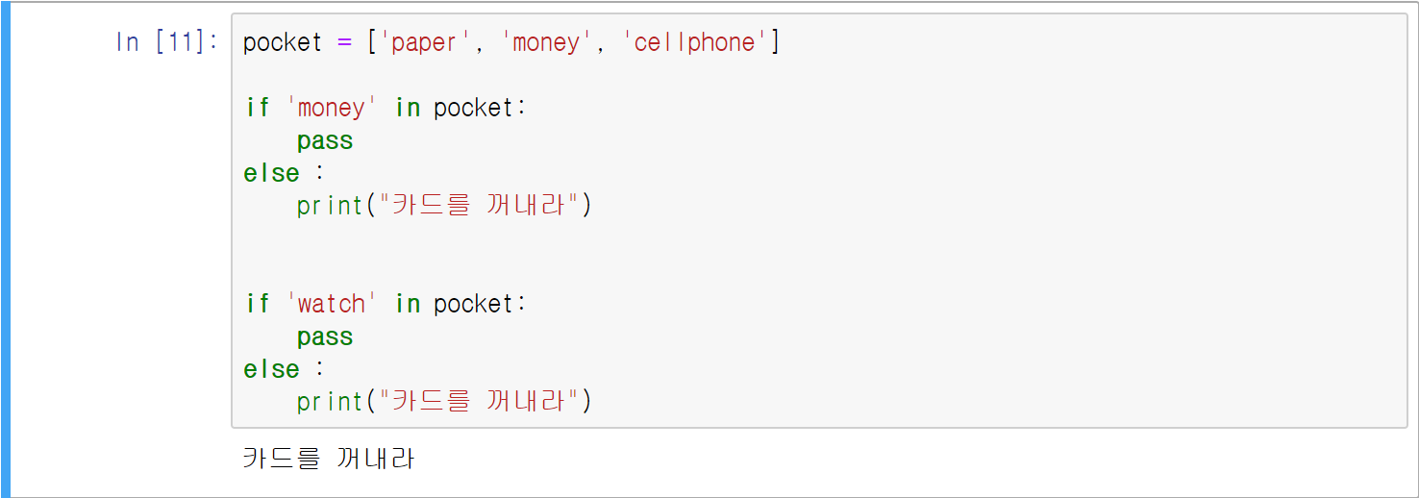
01 프로그래밍 언어 Python
제어문과 조건문
[조건문]에서 아무 일도 하지 않게 설정하고 싶다면?
"주머니에 돈이 있으면 가만히 있고 주머니에 돈이 없으면 카드를 꺼내라"

Slide 82
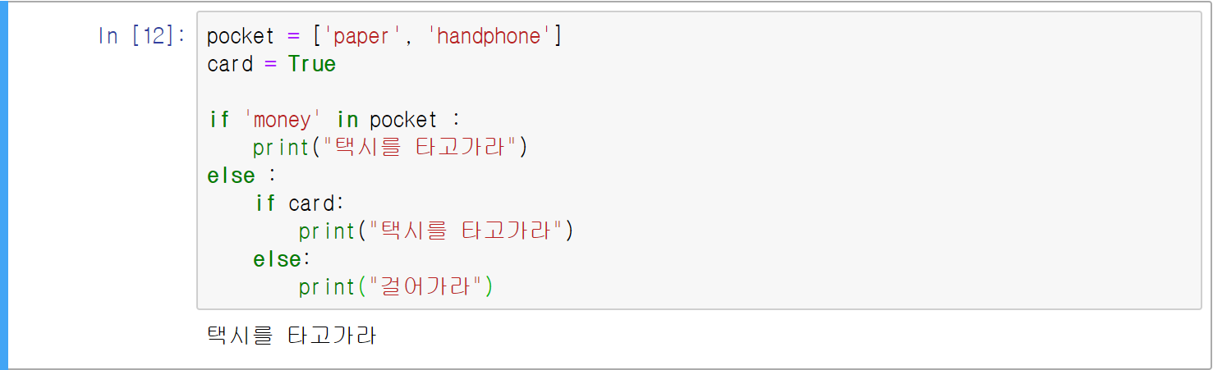
01 프로그래밍 언어 Python
제어문과 조건문
다양한 조건을 판단하는 elif
"주머니에 돈이 있으면 택시를 타고,
주머니에 돈은 없지만 카드가 있으면 택시를 타고, 돈도 없고 카드도 없으면 걸어 가라"

Slide 83
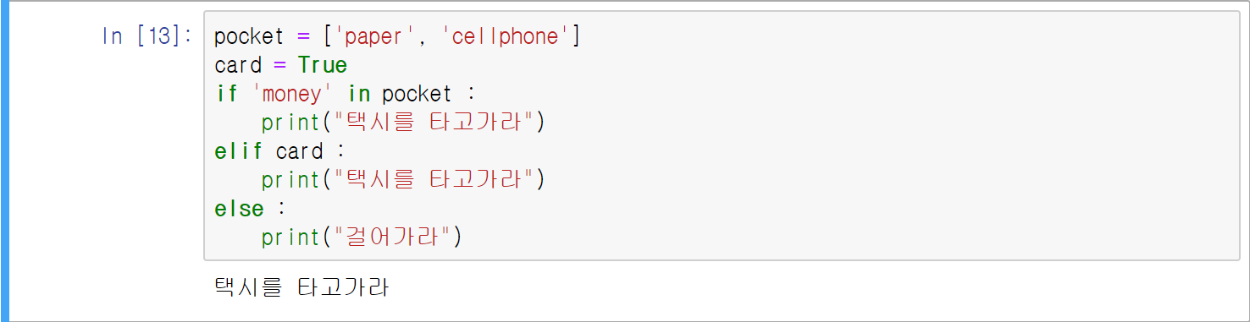
01 프로그래밍 언어 Python
제어문과 조건문
다양한 조건을 판단하는 elif
"주머니에 돈이 있으면 택시를 타고,
주머니에 돈은 없지만 카드가 있으면 택시를 타고, 돈도 없고 카드도 없으면 걸어 가라“
즉, elif는 이전 조건문이 거짓일 때 수행된다.

Slide 84
01 프로그래밍 언어 Python
제어문과 조건문
If, elif, else를 모두 사용할 때 기본 구조
If <조건문> :
<수행할 문장>
elif <조건문> :
<수행할 문장>
elif <조건문> :
<수행할 문장>
Else :
<수행할 문장1>

Slide 85
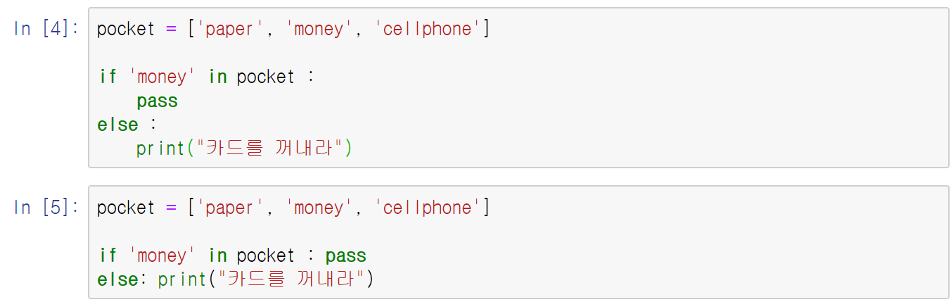
01 프로그래밍 언어 Python
제어문과 조건문
If문을 한줄로 작성하기

Slide 86
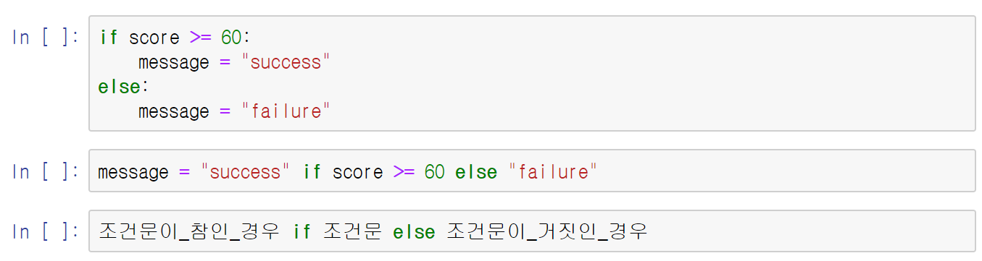
01 프로그래밍 언어 Python
제어문과 조건문
조건문 표현식
score가 60 이상일 경우 message에 "success"를 아닐 경우에는 "failure"를 대입하는 코드이다.
파이썬의 조건부 표현식(conditional expression)을 이용하면 간단히 표현할 수 있다.

Slide 87
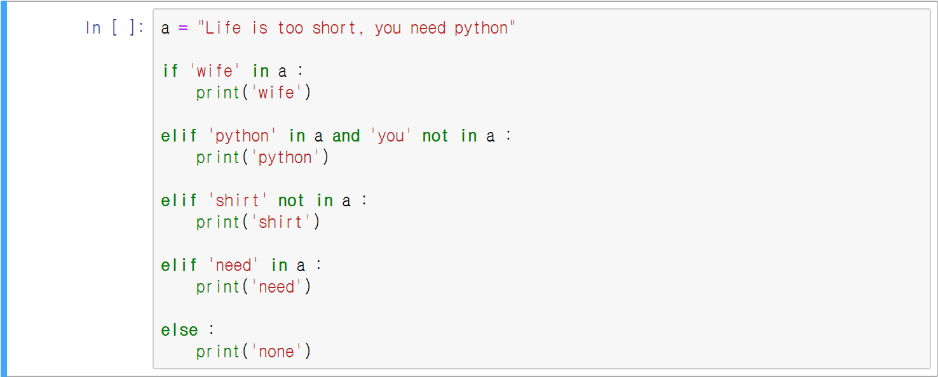
01 프로그래밍 언어 Python
제어문과 조건문
연습문제

Slide 88
01 프로그래밍 언어 Python
제어문과 조건문
while 문
반복해서 문장을 수행해야 할 경우 while문을 사용한다. 그래서 while문을 반복문이라고도 부른다.
다음은 while문의 기본 구조이다.
while <조건문> :
<수행할 문장1>
<수행할 문장2>
<수행할 문장3>
...

Slide 89
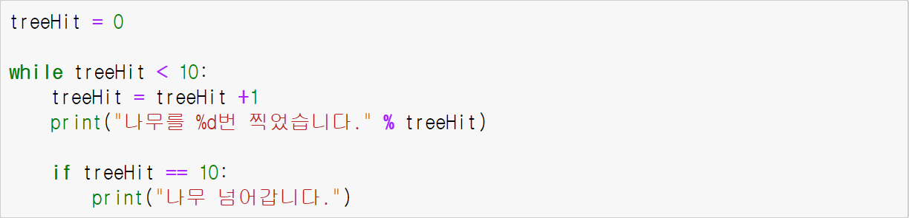
01 프로그래밍 언어 Python
제어문과 조건문
while 문
while문은 조건문이 참인 동안에 while문 아래에 속하는 문장들이 반복해서 수행된다.
"열 번 찍어 안 넘어 가는 나무 없다" 라는 속담을 파이썬 프로그램으로 만든다면..?

Slide 90
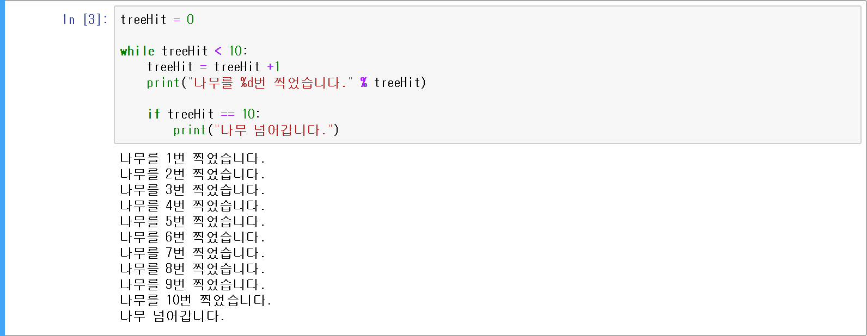
01 프로그래밍 언어 Python
제어문과 조건문
while 문
※ treeHit = treeHit + 1 은 프로그래밍을 할 때 매우 자주 사용하는 기법이다. treeHit의 값을 1만큼씩 증가시킬 목적으로 사용되며, treeHit +=1 처럼 사용되기도 한다.

Slide 91
01 프로그래밍 언어 Python
제어문과 조건문
while 문 강제로 빠져 나가기
while문은 조건문이 참인 동안 계속해서 while문 안의 내용을 반복적으로 수행한다. 하지만 강제로
while문을 빠져나가고 싶을 때가 있다.
예를 들어 커피 자판기를 생각해 보자. 자판기 안에 커피가 충분히 있을 때는 동전을 넣으면 커피가 나온다. 그런데 자판기가 제대로 작동하려면 커피가 얼마나 남았는지 항상 검사해야 한다. 만약 커피가 떨어졌다면 판매를 중단하고 "판매 중지"라는 문구를 사용자에게 보여주어야 한다.
이렇게 판매를 강제로 멈추게 하는 것이 바로 break문이다.

Slide 92
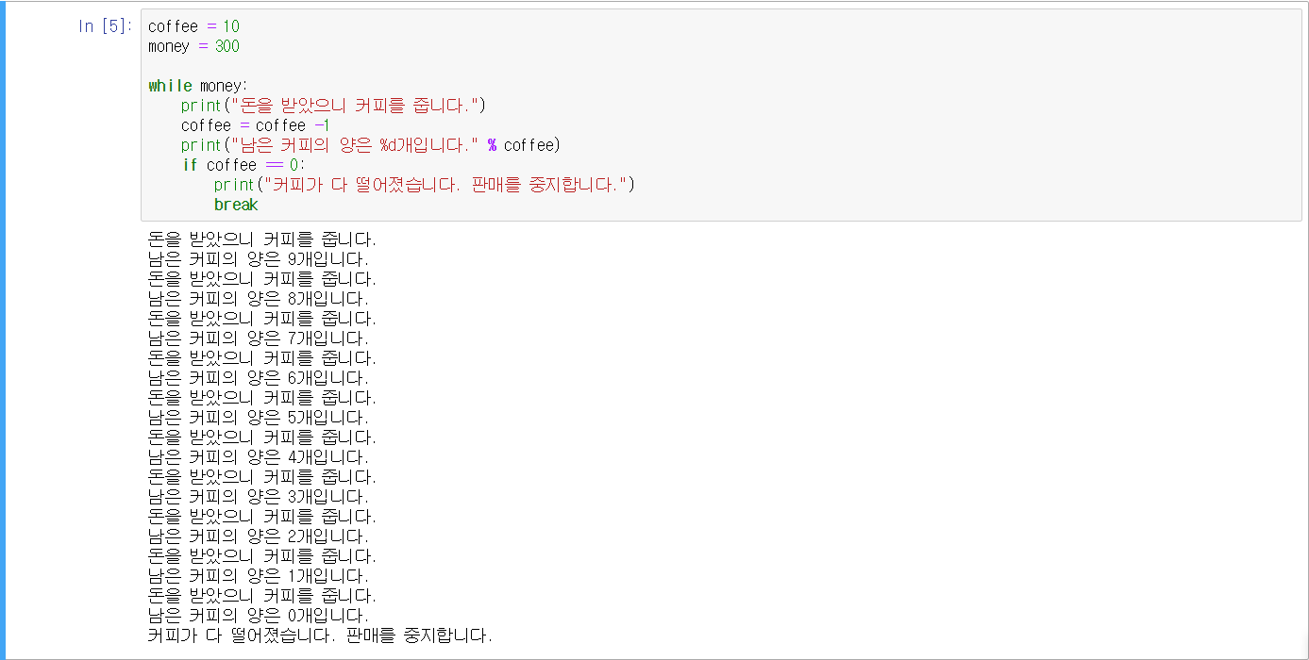
01 프로그래밍 언어 Python
제어문과 조건문
while 문 강제로 빠져 나가기

Slide 93
01 프로그래밍 언어 Python
제어문과 조건문
while 문 강제로 빠져 나가기
money가 300으로 고정되어 있으므로 while money:에서 조건문인 money는 0이 아니기 때문에 항상 참이다.
따라서 무한히 반복되는 무한 루프를 돌게 된다.
그리고 while문의 내용을 한 번 수행할 때마다 coffee = coffee - 1에 의해서 coffee의 개수가 1개씩 줄어든다.
만약 coffee가 0이 되면 if coffee == 0:이라는 문장에서 coffee == 0이 참이 되므로
if문 다음의 문장인 "커피가 다 떨어졌습니다. 판매를 중지합니다."가 수행되고
break문이 호출되어 while문을 빠져나가게 된다.
하지만 실제 자판기는 위의 예처럼 작동하지는 않을 것이다.
다음은 자판기의 실제 작동 과정과 비슷하게 만들어 본 예이다.

Slide 94
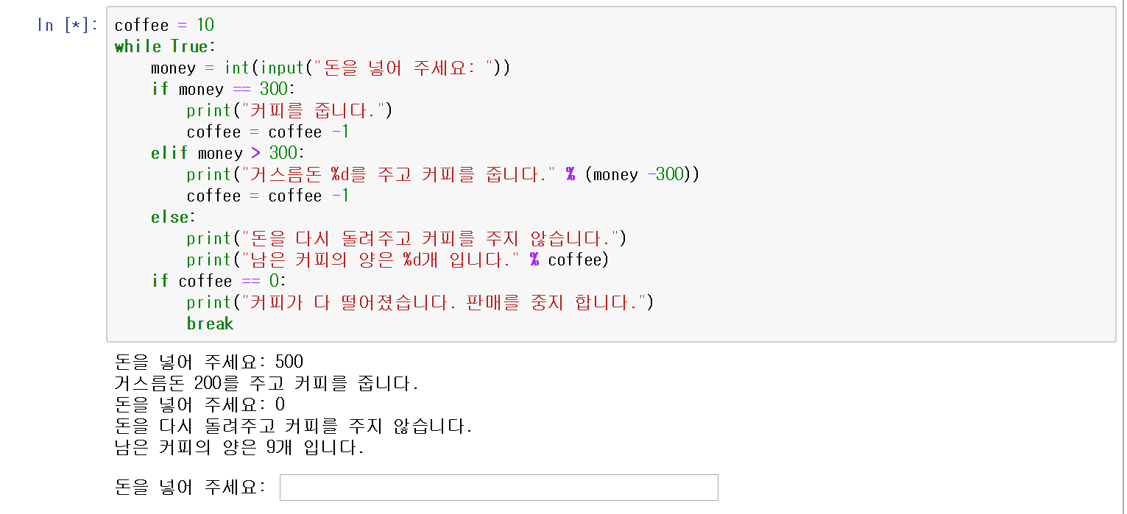
01 프로그래밍 언어 Python
제어문과 조건문
while 문 강제로 빠져 나가기

Slide 95
01 프로그래밍 언어 Python
제어문과 조건문
while 문의 맨 처음으로 돌아가기
while문 안의 문장을 수행할 때 입력된 조건을 검사해서 조건에 맞지 않으면 while문을 빠져나간다.
그런데 프로그래밍을 하다 보면 while문을 빠져나가지 않고 while문의 맨 처음(조건문)으로 다시 돌아가게 만들고 싶은 경우가 생기게 된다.
이때 사용하는 것이 바로 continue문이다.
만약 1부터 10까지의 숫자 중에서 홀수만 출력하는 것을 while문을 이용해서 작성한다고
생각해 보자. 어떤 방법이 좋을까?

Slide 96
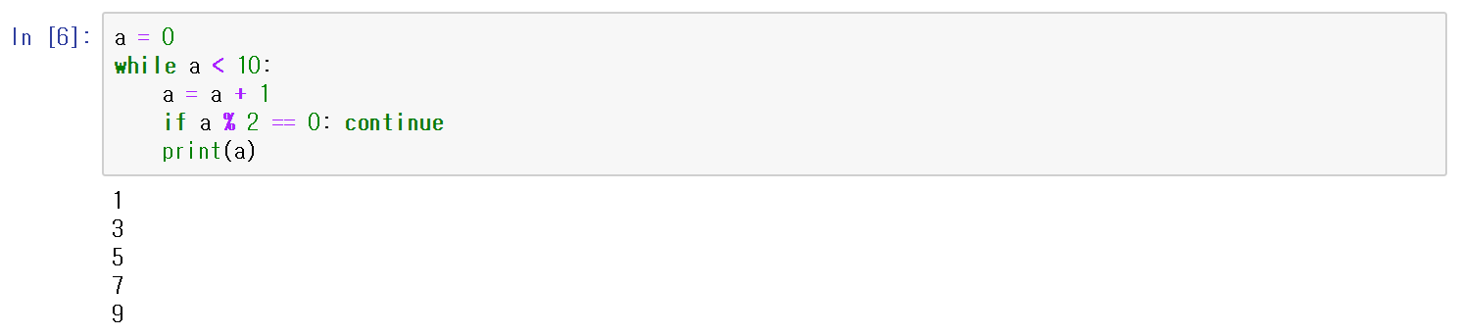
01 프로그래밍 언어 Python
제어문과 조건문
while 문의 맨 처음으로 돌아가기

Slide 97
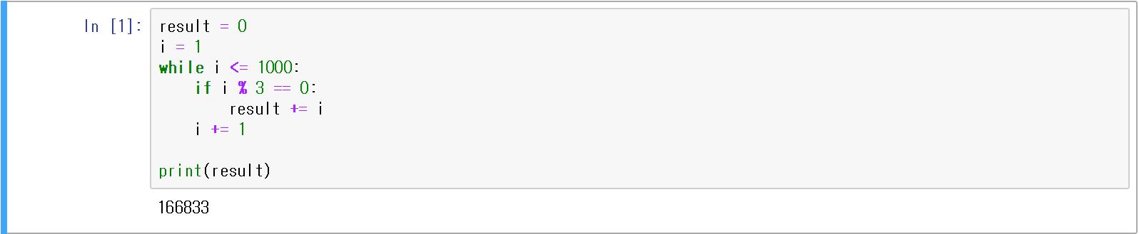
01 프로그래밍 언어 Python
제어문과 조건문
연습문제
Q1 : “1부터 1000까지의 자연수 중 3의 배수의 합을 구하시오.”

Slide 98
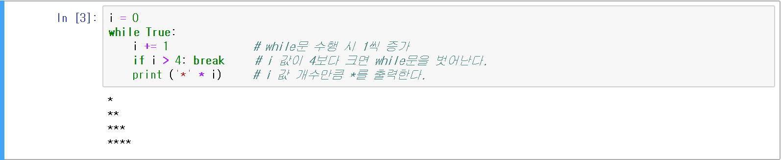
01 프로그래밍 언어 Python
제어문과 조건문
연습문제
Q2 : “while문을 이용하여 아래와 같이 별(*)을 표시하는 프로그램을 작성해 보자.”
*
**
***
****

Slide 99
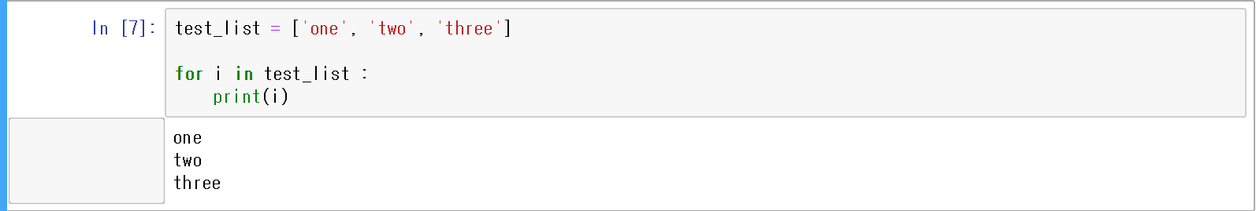
01 프로그래밍 언어 Python
제어문과 조건문
For문
리스트나 튜플, 문자열의 첫 번째 요소부터 마지막 요소까지 차례로 변수에 대입되어 "수행할 문장1", "수행할 문장2" 등이 수행된다.
for 변수 in 리스트(또는 튜플, 문자열) :
수행할 문장1
수행할 문장2
...

Slide 100
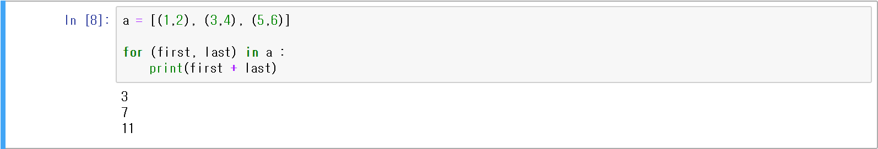
01 프로그래밍 언어 Python
제어문과 조건문
For문
리스트나 튜플, 문자열의 첫 번째 요소부터 마지막 요소까지 차례로 변수에 대입되어 "수행할 문장1", "수행할 문장2" 등이 수행된다.

Slide 101
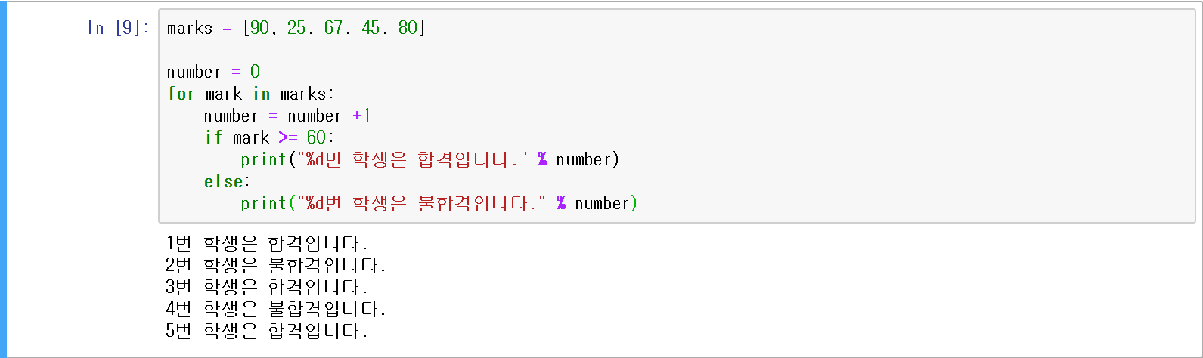
01 프로그래밍 언어 Python
제어문과 조건문
For문의 응용
"총 5명의 학생이 시험을 보았는데 시험 점수가 60점이 넘으면 합격이고 그렇지 않으면 불합격이다.
합격인지 불합격인지 결과를 보여주시오.“
학생 5명의 성적
marks = [90, 25, 67, 45, 80]

Slide 102
01 프로그래밍 언어 Python
제어문과 조건문
For문과 continue
while문에서 살펴보았던 continue를 for문에서도 사용할 수 있다.
즉, for문 안의 문장을 수행하는 도중에 continue문을 만나면 for문의 처음으로 돌아가게 된다.
앞서 for문 응용 예제를 그대로 이용해서 60점 이상인 사람에게는 축하 메시지를 보내고
나머지 사람에게는 아무런 메시지도 전하지 않는 프로그램을 에디터를 이용해 작성해 보자.

Slide 103
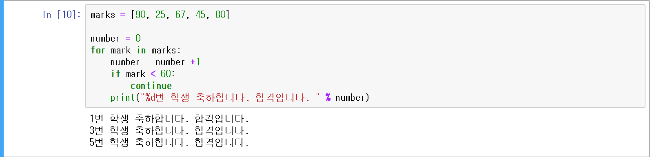
01 프로그래밍 언어 Python
제어문과 조건문
For문과 continue

Slide 104
01 프로그래밍 언어 Python
제어문과 조건문
For문과 range함수
for문은 숫자 리스트를 자동으로 만들어 주는 range라는 함수와 함께 사용되는 경우가 많다.
다음은 range 함수의 간단한 사용법이다.

Slide 105

01 프로그래밍 언어 Python
제어문과 조건문
For문과 range함수
for문은 숫자 리스트를 자동으로 만들어 주는 range라는 함수와 함께 사용되는 경우가 많다.
또한 우리가 앞서 살펴보았던 60점 이상이면 합격이라는 문장을 출력하는 예제도
range 함수를 이용해서 바꿀 수 있다.

Slide 106

01 프로그래밍 언어 Python
제어문과 조건문
For문과 range함수
또한 우리가 앞서 살펴보았던 60점 이상이면 합격이라는 문장을 출력하는 예제도
range 함수를 이용해서 바꿀 수 있다.

Slide 107

01 프로그래밍 언어 Python
제어문과 조건문
For문과 range함수를 이용한 구구단값 출력하기
[입력 인수 end를 넣어 준 이유는 무엇일까?]
print(i*j, end=" ")와 같이 입력 인수 end를 넣어 준 이유는 해당 결과값을 출력할 때 다음 줄로 넘기지 않고 그 줄에 계속해서 출력하기 위해서이다. 그 다음에 이어지는 print(' ')는 2단, 3단 등을 구분하기 위해 두 번째 for문이 끝나면 결과값을 다음 줄부터 출력하게 해주는 문장이다.

Slide 108

01 프로그래밍 언어 Python
제어문과 조건문
리스트 안에 for문 포함하기
위 예제는 a라는 리스트의 각 항목에 3을 곱한 결과를 result라는 리스트에 담는 예제이다.
이것을 리스트 내포를 이용하면 다음과 같이 간단히 해결할 수 있다.

Slide 109

01 프로그래밍 언어 Python
제어문과 조건문
리스트 안에 for문 포함하기

Slide 110

01 프로그래밍 언어 Python
제어문과 조건문
연습문제
Q1 : “1부터 100까지의 숫자중 3과 5의 배수만 더한 값을 for문을 이용하여 출력하시오.”

Slide 111

01 프로그래밍 언어 Python
제어문과 조건문
연습문제
Q2 : “for문을 이용하여 A 학급의 평균 점수를 구해 보자.”
A = [70, 60, 55, 75, 95, 90, 80, 80, 85, 100]

Slide 112

감사합니다

